Slide 1
Mobile App Classification with Enriched Contextual Information
2014.12.26

Slide 2
Mobile App Classification with Enriched Contextual Information
Abstract：
如何為app分類到以定義的分類中，是分析app最重要的步驟。因為我們可從app有限的資訊中得到的資料，通常是不完整與模糊的。
本研究提供方法，首先利用網路app搜尋引擎，將取得的app資料豐富化，再將觀察各種不同的app可能會對應到現實世界資訊，加入豐富化後的資料中，最後將資料放到Maximum Entropy Model訓練app分類器。
Introduction：
在2013年7月，Google Play與Apple的App store已有超過190萬支app與超過100億的下載人次。直觀的來說，我們可以從app來了解使用者的日常生活中的行為，進而推薦使用者所需要的app、為使用者分族群與打廣告。
為app自動且有效率的分類是大家共同所期盼的，雖然app商店已有為app冠上分類的標籤，但因第三方所提供的app與這些app商店所使用的分類標準不同，如何明確的賦予app精確的分類，同時讓該標籤反映出app所代標的潛在意涵，這些都必需基於為app做分類，而分類不是輕易的事，人們也一直在研究開發中。
分類所面臨的挑戰在於有限的app資料，app名稱沒有明確的特徵且通常太短，所以我們同時用網路上與現實環境中對這個app的理解將資料豐富化。

Slide 3
Mobile App Classification with Enriched Contextual Information
Related Work ：
傳統用於分類的文字通常是基於處理 short & sparse 資料，這對於現在的分類研究是相當有限的。
我們利用的技術例如：
Phan：利用hidden topic來增加short & sparse資料的分類表現，hidden topic是已知的額外資料，如網路上的知識，來避免用到雜訊。
Sahami：用網路搜尋引擎提供的資料做短文分析，同時可以處理short & sparse的資料來做分類。
Yhi：改良短文分析的方式，加上一些學習的機制，使短文分析更有效率。
Broder：從網路搜尋引擎最熱門的搜尋Query查到的資料中，萃取可用的資料。
Shen：用網路直接為Query分類。
Cao：用網路資料與Query的特徵來豐富資料為Query做分類。
雖然有些技術app商店已經用了，但最近Cao利用Ma提出的自動一般化使用者的app使用紀錄研究中發先，可以利用搜尋資料集合建立出向量空間做分類，其意義代表了app的分類的同時反映出使用者的使用行為。
本研究利用使用者的使用行為來改善app的分類結果。

Slide 4
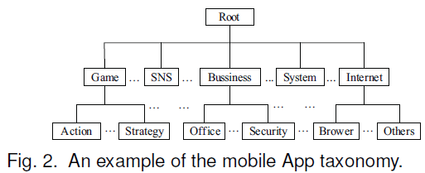
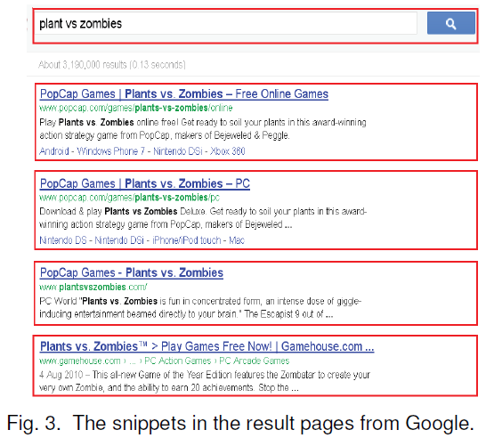
Mobile App Classification with Enriched Contextual Information
OverView：
Preliminary：
App Taxonomy：
為了瞭解app資料中的語意，我們先為app在已定義的分類中做分類標準，如Fig. 2.。
Search Snippets：
在我們的方法中，我們利用網路搜尋引擎的app搜尋結果集合，來豐富化我們的資料，如Fig. 3.。
Context Log：
智慧型裝置可以抓到app的歷史使用紀錄(context logs)，我們可以找使用者在何時何地有這種行
為的群集，分析出這個行為的意思，如 TABLE 1。

Slide 5
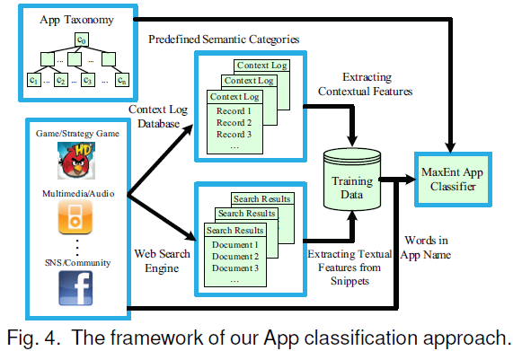
Mobile App Classification with Enriched Contextual Information
Overview of approach：
首先收集使用者的context logs，接著找出搜尋引擎與現實世界資料取得的特徵看是否反映在log上。再利用機器學習來訓練分類器。Fig. 4.為主要架構。
特別的是，我們假設目標分類為 ，App為 a，系統
特定參數 K，依據a的網路 資料與特徵將a分類到K個
分類 中，這K個分類為目標分類 中的
子分類 。
機器學習的主要工作是選擇有效的特徵，這個基本
特徵要是能反映出App a與 分類c 之間的關係，假設a
的名稱單字集合為 ，將每個 以布林型態的
f()含數映到分類c的標題名稱，若 有出現，則
；反之 。
因為app的名稱通常太短，所以很難只用app名稱來訓
練分類器，所以我們利用網路資料與背景特徵，提出
另一個訓練分類器的方法。

Slide 6
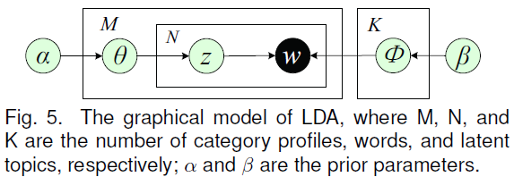
Mobile App Classification with Enriched Contextual Information
EXTRACTING EFFECTIVE FEATURES FOR APP CLASSIFICATION
Extracting Web based Textual Features
Explicit Feedback of Vector Space Model
將a的名稱進行網路搜尋之前M個結果對應到分類標準 形成的向量空間，放到Vector Space Model(VSM)，VSM首先把所有搜尋到的字 做處理，刪除停止字與還原動詞等，再把這些字形成的向量正規化成 ，n代表所有c中出現的字，我們可以利用 ， 代表第 i 個 在 c 中出現的頻率。
把a中的s與沒有在c出現的字的集合做成向量 ，在與 內積除以兩者的長度乘積算相似度。找出分類c即為 。
以 算出分類名稱的可信任度分數，在拿可信任度分數拿去算general label entropy分數，檢驗可信任分數的效果。
Implicit Feedback of Semantic Topics
因為VSM基於有出現的字，所以沒有考慮到語意相近的字，所以我們利用Latent Dirichlet Allocation model(LDA)學習語意相近的Semantic Topic，LDA最擅長將這些short & sparse的詞做分類如Fig. 5.。
我們利用馬可夫鏈 蒙特卡羅方法構成的 GibbsSampling 取樣程序訓練LDA。
利用KL-divergence算出最小差異的分類，再用a在這些分類的 ，算出可
信任度得到 後，一樣以general label entropy分數檢驗其效果。
Dirichlet Distribution

Slide 7
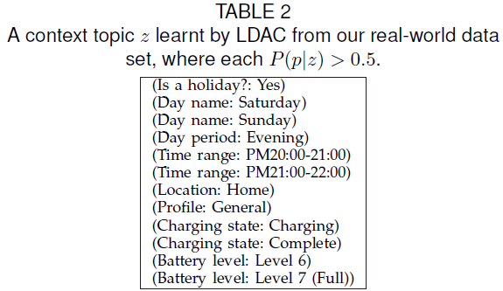
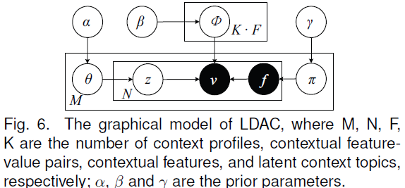
Mobile App Classification with Enriched Contextual Information
EXTRACTING EFFECTIVE FEATURES FOR APP CLASSIFICATION
Extracting Real-World Contextual Features
Pseudo Feedback of Context Vectors
首先選定一個a，收集許多使用者使用a的logs ，從這些logs中選出具有代表性的特徵( )為a的輪廓 與 為a預先被分類到的c，在為a定義 與 ，也可為 作相似的定義。
算出 的相似度後做分類的排名 ，因為 是從0開始算，所以做排名要減1然後算出距離，距離越小表示分類越正確。
Implicit Feedback of Context Topics
語意分析的方法與對網路資料Implicit Feedback of Semantic Topics的方法相同。
因為沒有做語意分析，舉例來說，(Day period: Evening)
(Is a holiday?: Yes) (Location: Home)需要被解讀為”放鬆”，分類到”遊戲”中。
LDA是沒有背景因素影響時使用，像在地鐵時無法取得使用者位置，
所以將LDA擴充成LDAC如Fig. 6.
TABLE 2為LDAC學到的特徵，當這些特徵出現時表示使用者在”放鬆”。
最後不同於前者，利用KL-divergence ，
算出差異最小的c後用 做排名算出距離
，當距離越小表示c越正確。

Slide 8
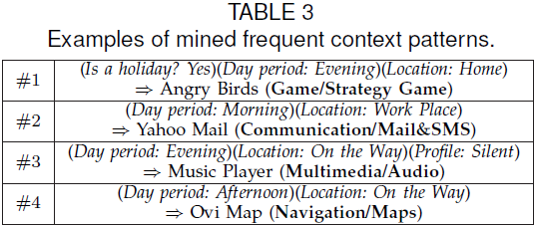
Mobile App Classification with Enriched Contextual Information
EXTRACTING EFFECTIVE FEATURES FOR APP CLASSIFICATION
Extracting Real-World Contextual Features
Frequent Context Patterns
有些背景中不同的特徵值同時出現時會影響分類結果，如當同時出現(Day period: Evening) (Location: Home)會被分類為”遊戲”，稱之為frequent context patterns 。
要從 a 中的context logs集合中找出有關係的patterns是不容易的，因為有些app是幾乎不被使用，所以幾乎沒有log，若將這些app的context logs去掉不算，又無法發區別出什麼情況下該app不會被使用
有一套新的演算法Generating Candidates for behavior Pattern Mining(GCPM)能解決找patterns的問題，但因為其工程浩大，最後以較簡單的BP-Growth演算法代替，其概念是先將logs分為多個子集合，在從資集合中找patterns最後把結果合併。
TABLE 3為找出的patterns例子
以個別使用者行為context logs來找patterns是很有參考價值得的，
假如有一些人在公車上玩動作遊戲，另一些人在公車上玩其他
遊戲，拿所有人的logs去做patterns會分析不出結果，因為所有人
的logs經正規化後反而讓”in the bus”無法對應到”action game”或
其他的遊戲。
最後我們取出分析完context logs patterns的特徵，設成部林型態，
來判斷該app是否出現此特徵，該不該分類到此特徵對應的分類。

Slide 9
Mobile App Classification with Enriched Contextual Information
EXTRACTING EFFECTIVE FEATURES FOR APP CLASSIFICATION
Training Mobile App Classifier
在取完特徵後以MaxEnt(Maximum Entropy)來做機器學習訓練，主要原因有：
MaxEnt是發展健全的演算法，常被用來解決NLP問題，例如POS tagging(詞性標註)即其他分類問題。
MaxEnt能彈性的處理網路搜尋引擎的資料與現時背景資料。
MaxEnt能較有效率的進行訓練與測試，很適合用於部署於手機上。
MaxEnt定義將a分類到c的機率為：
，
為特徵函式， 為 權重， 為訓練資料集合
為要找出的權重集合，將權重與訓練資料進行log處理找最大值
利用最有效率的Limited-memory BFGS(L-BFGS)演算法做模型訓練。
當 被學習後被用在訓練的資料集合上，即可推斷分類名稱 與用來測試的app 關係即為

Slide 10
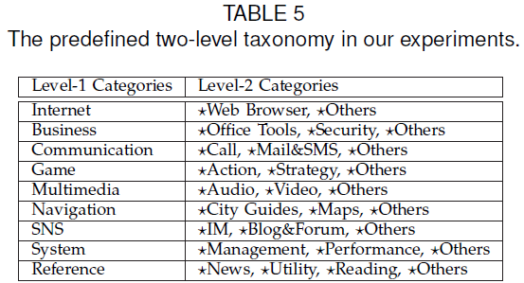
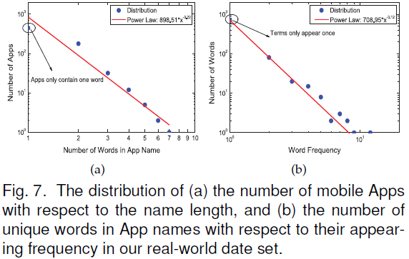
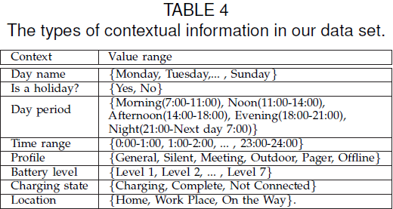
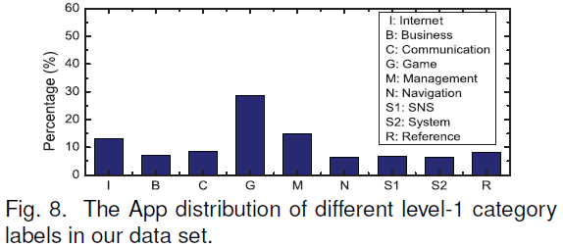
Mobile App Classification with Enriched Contextual Information
EXPERIMENTAL RESULTS
Experimental Set Up and Data Set
本實驗在2007-2008年中收集443為使用者的手機資料，使用者須先安裝可收集資料的client端程式在手機裡，而server端會接收到使用者的context logs，443個使用者共有680支不同的app，總共收集了8,852,187context records,。
TABLE 4 為context資料集合中包含的資料元素。
Fig. 7. (a)是app數量與名稱長度的關係圖
Fig. 7. (b)是app名稱字數(不重覆)與單字在現時資料出現頻率的關係圖
TABLE 5我們將預先定義分類分成兩個階層
由三位對app分類熟悉的人將680支app依TABLE 5做最適當的分類，最後
結果超過95%的app被三人分類在相同的預先定義分類中。
Fig. 8.為680支app分類到第一層預先分類的分配圖。

Slide 11
Mobile App Classification with Enriched Contextual Information
EXPERIMENTAL RESULTS
Benchmark Methods
以兩種最先進的方法來分類：
Word Vector based App Classifier (WVAC) ：
用來找分類單字向量與app單字向量間最相似的字做為被分類的字。
Hidden Topic based App Classification (HTAC) ：
利用此方法先找出semantic topic後，結合app名稱單字來訓練MaxEnt做分類。
Evaluation Metrics
利用十倍交叉驗證方法先將680app分成十份，從第一份開始當測試資料其他九份為訓練資料，最後用十輪後的平均表現，以以下三種方法去評估分類：
Overall Precision @K
N表示測試資料中app的數量。P@K表示在第n輪時，前K個預測分類方法的精確度。
Overall Recall @K
R@K表示在第n輪時，前K個預測分類方法的呼應次數。
Overall Score
F@K表示在第n輪時，前K個預測分類方法的 分數
我們把K的最大值設為5

Slide 12
Mobile App Classification with Enriched Contextual Information
Overall Results and Analysis
比較四種MaxEnt與不同特徵：
ME-W (MaxEnt with Words)
MET(MaxEnt with words + Web knowledge based Textual features)
ME-C (MaxEnt with words + Contextual Features)
ME-T-C (MaxEnt with words + Web knowledge based Textual features + Contextual Features)
實驗中以google搜尋引擎的前M個(10個)搜尋結果，以Porter Stemmer與Stop Word Remover正規化。
我們的方法與HTAC中的K個latent topic，根據引入估計方法後，將K設為20。
將兩個訓練LDA，LDAC與BP-Growth的 ， 參數設為50/K與0.1。
為了避免MaxEnt訓練時over fitting所以Gaussian prior簡化參數 。
Fig. 9. ，TABLE 6, 7, 8為P@K、R@K、F@K以六種不同方法訓練的比較圖表，從中可觀察到：
P@K與F@K隨K值增加而降低，R@K隨K值增加而增加
ME-T與ME-C皆高於WAVC與HTAC
網路資料(ME-T)略高於背景資料(ME-C)
其他方法都高於以app單字訓練(WE-W)
ME-T-C的效果最高，這驗證了我們的同時以網路資料與背景資料訓練來分類的動機

Slide 13
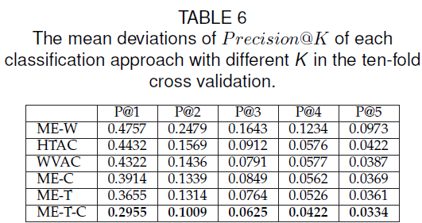
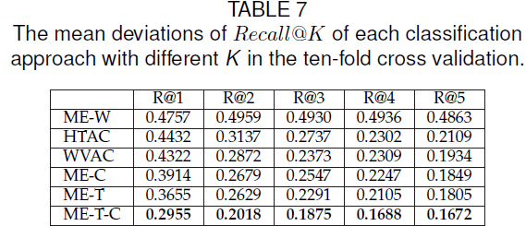
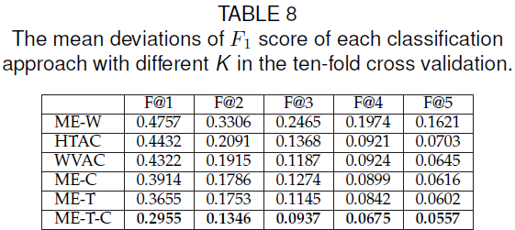
Mobile App Classification with Enriched Contextual Information

Slide 14
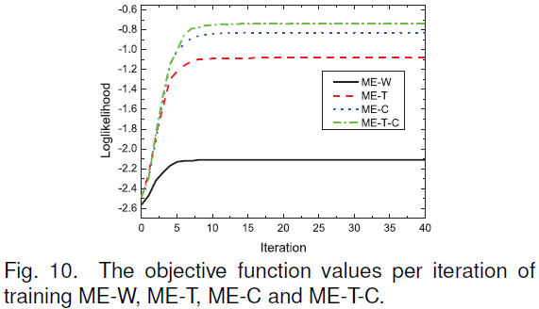
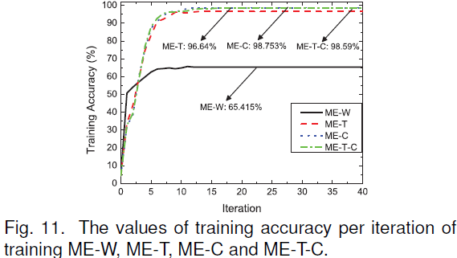
Mobile App Classification with Enriched Contextual Information
The Efficiency of Our Approach
實驗方法分上網與離線兩部分：
離線時做訓練
Fig. 10.為四種MaxEnt訓練的log成長圖
L-BFGS演算法能快速的為MaxEnt做訓練
Fig. 11.為四種MaxEnt訓練的準確度
ME-T-C準確率最高
ME-W的準確率不夠
上網時須以app名稱在google進行搜尋，取得網路資料
因為google搜尋速度很快，故效能很高(100ms內)

Slide 15
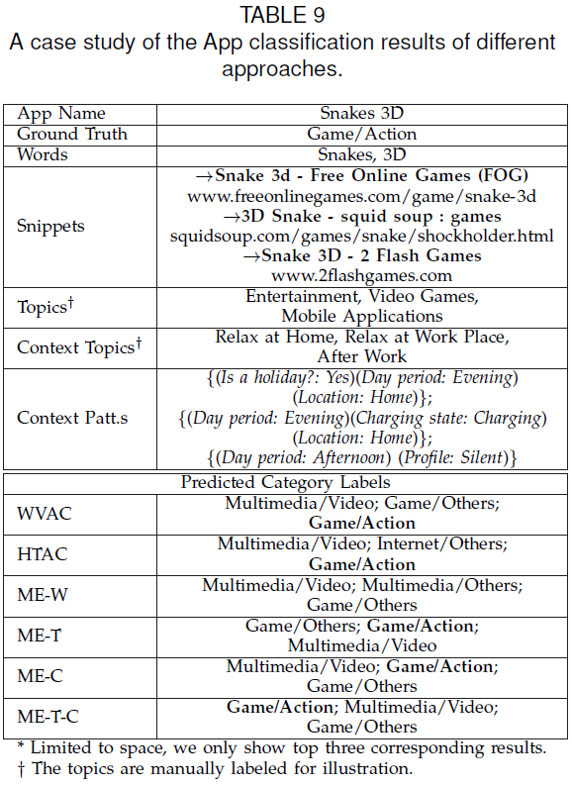
Mobile App Classification with Enriched Contextual Information
Case Study of App Classification
TABLE 9為以”Snake 3D”做分類在不同方法下的結果：
ME-W無法正確的將他分類到Game/Action
WVAC與HATC有分類到Game/Action但在第三順位的分類
ME-T與ME-C有分類到Game/Action但在第二順位的分類
ME-T-C能以正確的優先順序將他準確的分類到Game/Action

Slide 16
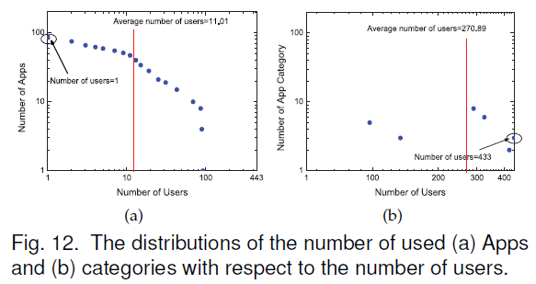
Mobile App Classification with Enriched Contextual Information
App Usage based User Segmentation
使用者的app使用資料分群的結果，可以用再推薦app或分析使用者的app使用習慣。
如Fig. 12.(a)
App的使用者分布過於稀疏，平均每支app只有11個人使用。
如果我們能為這些app先分類到預先分類中，即可解決分布稀疏的問題。
如Fig. 12.(b)
每個分類平均有270個使用者。
可以利用此圖來將使用者分群。
使用者在c分類的相似度：
為c中使用者數
為使用者app向量， 為 Cosine Similarity
利用使用者分類相似度可以將使用者分群

Slide 17
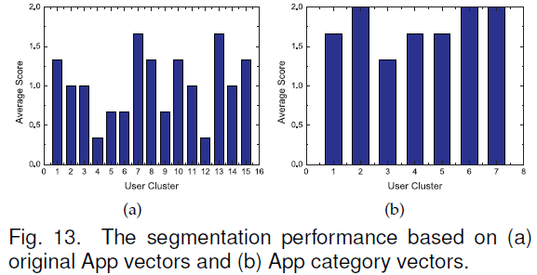
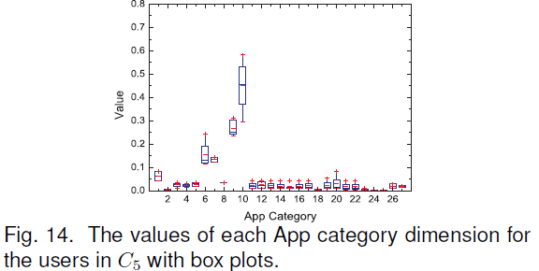
Mobile App Classification with Enriched Contextual Information
Evaluate The Segmentation Performance
哪種app是你最常使用的？最有興趣的？最不喜歡的？
為了推斷上述問題，我們評估使用者分類圖：
Fig. 13.以使用者app向量與使用者app分類向量算族群。
以使用者app分類分群結果較好
Fig. 14.使用者族群5中app分類的分數分布
得知使用者族群分布與app分類分布有一定的關係

Slide 18
Mobile App Classification with Enriched Contextual Information
CONCLUDING REMARKS
本研究主要論述問題為結合網路資料與現時背景資料自動地對app做分類。利用網路搜尋引擎的搜尋結果資料特徵，與現實背景資料分析出contexts logs的特徵，同時綜合以上兩種資料放入MaxEnt做機器學習。
以433為使用者提供的現時背景資料做實驗，驗證此方法較優於目前兩種最先進的方法(WVAC)(HATC)。
雖然此方法解決了app分類問題，侷限於行動裝置有限的計算資源，還無法佈署於行動裝置上。
因為每個使用者有不同的app使用行為，目前還無法從context logs中推斷出個人的app使用行為，故未來可以結合context-aware服務，如context-aware app推薦系統，來提升使用者體驗。

